Slide 1

J2SCHOOL NHÓM 21
Shop bán áo Online
Prox (Nhóm trưởng)
Minh Châu

Slide 2
01.
Lý do chọn đề tài
Công nghệ phát triển
Bán hàng online hiện đang phổ biến
Nhu cầu mua áo tăng cao
Có thể học tập

Slide 3




02.
Công nghệ áp dụng
JavaScript
ES2015
PHP 7.4
MySQL
HTML 5
CSS

Slide 4
03.
Đối tượng
Khách hàng chưa có tài khoản
Khách hàng đã có tài khoản
Nhân viên
Quản lý

Slide 5
03.
Đối tượng
Khách hàng chưa có tài khoản
Đăng nhập
Đăng ký
Khách hàng đã có tài khoản
Tìm kiếm
Nhân viên
Quản lý

Slide 6
03.
Đối tượng
Khách hàng có tài khoản
Đăng nhập
Đăng ký
Xem tất cả sản phầm
Tìm kiếm
Đánh giá

Slide 7
Nhân viên
Đăng nhập
Đăng xuất
Đặt lại mật khẩu
Xem tổng quan
Xem, thêm, sửa, xóa sản phẩm
Xem, thay đổi tình trạng đơn

Slide 8
Quản lí
Đăng nhập
Đăng xuất
Đặt lại mật khẩu
Xem tổng quan
Xem, thêm, sửa, xóa sản phẩm
Xem, thêm, sửa, xóa nhân viên
Xem, thêm, sửa, xóa nhà sản xuất
Xem, thay đổi tình trạng đơn

Slide 9
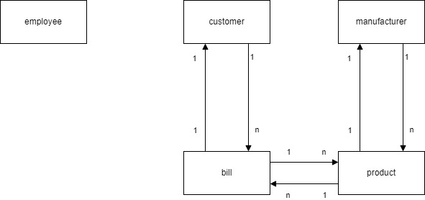
04.
Sơ đồ thực thể

Slide 10
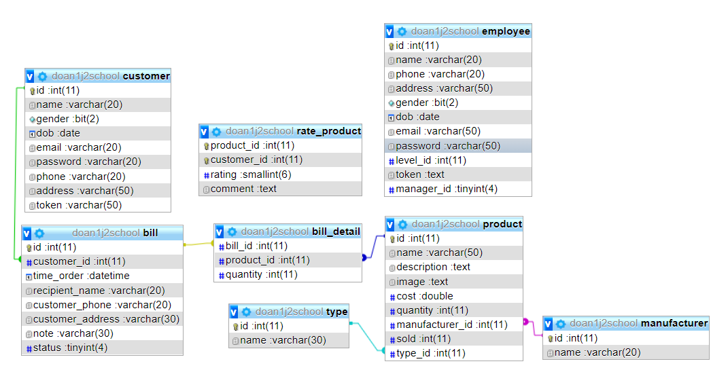
05.
Sơ đồ cơ sở dữ liệu

Slide 11
06.
Demo
cHưA nGhĨ rA gÌ đỂ gHi

Slide 12
07.
Hướng mở rộng
Liên kết tài khoản với Google, Facebook ,…
Liên kết địa chỉ website lên google map
Thêm chatbot
Tìm kiếm nâng cao
Trả lời đánh giá

Slide 13
08.
Kết luận
Đã làm được
CURD
Gửi email
Xuất exel
Dùng modal

Slide 14
Thanks
Đừng ai hỏi gì nhé?
Khum biết trả lời đou

